Slide 1

第三部分：选择一个面向对象的方法论

Slide 2
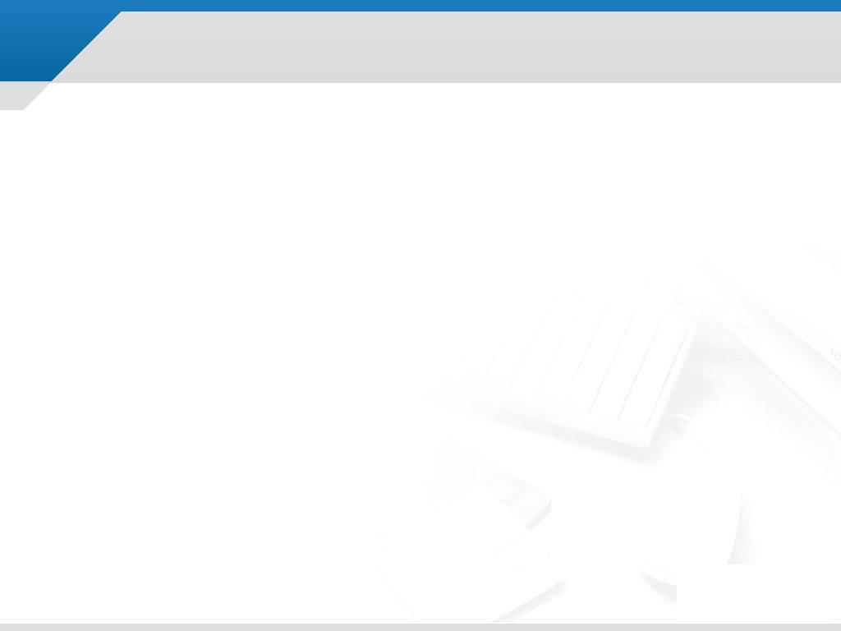
目标
通过对本章的学习你应当能够:
  解释OOSD方法论的最佳实践
  描述一些常见方法论的特性
  选择一个最适合你项目的方法

Slide 3
软件方法学回顾
Software Development
Methodology
Tools/
Artifacts
User Requirements
Software System
Activities
Workflows
Methodology/ Phases

Slide 4
探索方法学的最佳实践
用例驱动(Use-case-driven)
系统质量驱动(Systemic-quality-driven)
以架构为中心(Architecture-centric)
迭代和增量(Iterative and incremental)
基于模型的(Model-based)
设计最佳实践(Design best practices)

Slide 5
用例驱动
“一个软件系统装入一个已存在的系统，这样才能为它的使用者提供服务。” （Jacobson USDP 第5页）
所有的软件都有用户（人或者机器）。
用户使用软件来完成一项任务或者达成一个目标。
软件开发方法支持简化用例的软件创建。
用例促进系统的设计。
Notes:
A software development methodology supports the creation of software that facilitates use cases. 翻译不确定

Slide 6
系统质量驱动
系统质量是非功能性的或者与服务质量相关的系统需求。
例如：
  性能——例如响应度和反应时间。
  可靠性——减少组件故障。
  可扩展性——支持额外负载例如很多用户的能力。
系统质量属性驱动了软件架构的设计。

Slide 7
以架构为中心
“架构就是获取的所有最高级别结构的战略性描述。” （Arlow and Neustadt 第5页）
战略性描述（strategic aspects）是指：
  系统质量驱动了架构组件和模式(patterns)。
  用例必须适合结构。
最高级别(high-level)结构是指：
  tiers，比如客户端，应用程序和后端(backend）。
  tiers组件和它们的通信协议
  layers，例如应用，平台，硬件。

Slide 8
迭代和增量
“迭代开发关注于采用以小步的，有增量的，有计划的步骤来进行系统的开发” （Knoernschild 第5页）
每一个迭代包含了了一个完整的面向对象软件开发的循环周期，包括分析，设计，执行和测试。
模式和软件是在多次迭代的基础上逐步构建的。
维护是另外一个简单的迭代（或者一系列的迭代）。

Slide 9
基于模型的
软件工程中所有干系人之间通信的主要含义体现为模型。
类型：
  原始文档
  UML图
  原型
目标：
  通信
  解决问题
  概念检验

Slide 10
设计最佳实践
理解和运用最佳实践能改进软件解决方案的适应性和可扩展性。
这些最佳实践包含以下几个方面：
  设计原则
  软件模式
  重构
  Sun蓝图（Sun Blueprints）

Slide 11
研究几个方法
这个模块描述了以下一些方法：
  瀑布
  统一软件开发过程（USDP或者UP）
  Rational统一过程(Rational Unified Process (RUP))
  SunToneSM 架构方法
  极限编程(eXtreme Programming (XP) )

Slide 12
瀑布模型
瀑布模型采用单一的阶段，在这个阶段中，所有的工作都按照直线方式进行下去。
这种方式不支持迭代开发。
这种方法最适合于那些在开始阶段就了解了需求，而且需求不会变动的项目。
一些政府的合同可能会需要这样的方法。
一些咨询公司采用合同方式每一个工作流程确定一个固定的价格。

Slide 13
瀑布模型
需求获取
需求分析
架构
设计
执行
测试
部署

Slide 14
统一软件开发过程
统一软件开发过程是由Rational的Booch，Jacobson，和Rumbaugh创建的方法的公开版本。它也被称为统一过程（UP）。
四个阶段：
  概念阶段——创建软件远景模型。
  细化——在系统架构上添加已定义好的绝大部分用例。
  构建——构造软件。
  移交——把软件从测试版转换成产品。
每个阶段都可能有多重迭代。

Slide 15
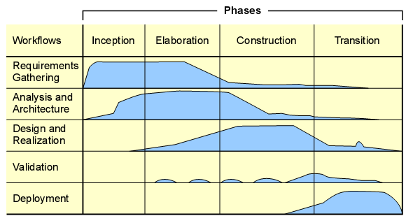
统一软件开发过程

Slide 16
Rational统一过程
RUP是由Booch, Jacobson, and Rumbaugh创建的UP方法论的商业版。
  RUP是用Rational的工具集支持的UP。
  这些工具在整个项目生命周期中管理各个阶段，工作流，和成果物(artifact)。

Slide 17
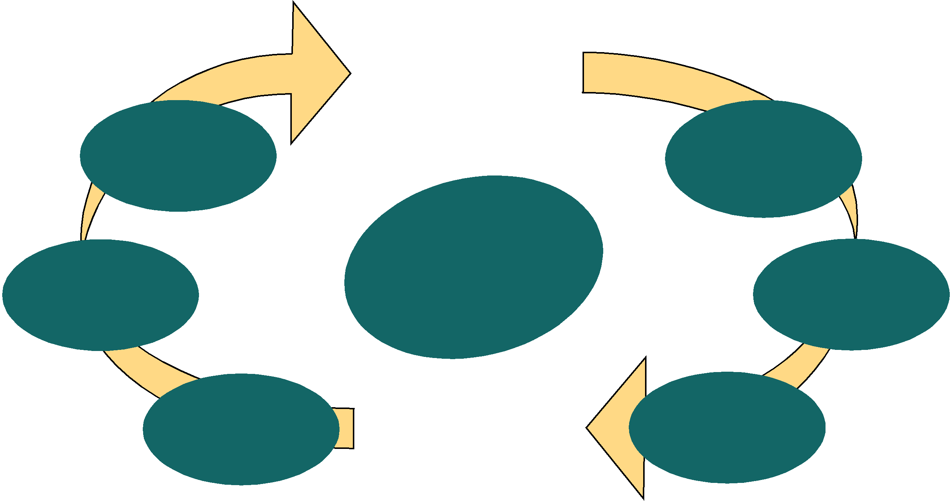
Rational统一过程
Rational
Unified Process®
Rational
SoDA®
Rational®
Rose®
Rational® Suite®
AnalystStudio®
Rational
ClearCase® LT
Rational
RequisitePro®
Rational
Test Manager
Rational
ClearQuest®
Rational Project Console
Rational developer Network®
Rational Services
(Rational, Inc. © 2002. Image used with permission.)

Slide 18
Sun Tone架构方法
Sun Tone架构方法与UP是兼容的：
  这个架构方法采用UP的各个阶段和工作流。
  它强调这个架构更适合企业级的应用。
  包含了一个3D的视图。
Notes:
Adds an emphasis on architecture, especially for enterprise applications。 不太肯定

Slide 19
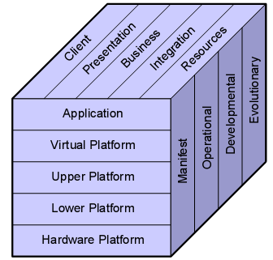
Sun Tone架构方法

Slide 20
极限编程
“XP nominates coding as the key activity throughout a software project.” (Erich Gamma, forward to Beck’s XP book, page xiii)
一些主要观点：
  结对编程——如果对代码进行复查的结果没有问题，那就应当一直对代码进行复查。
  测试——如果测试后没有什么问题，那么就应当对它一直进行测试，甚至让客户去测试。
  重构——如果一个设计被证明是优秀的，那么就应当让每个人都经常用使用这个设计。
  简洁——如果简洁性的设计被证明是好的，那么就应当保持系统最简洁的设计。

Slide 21
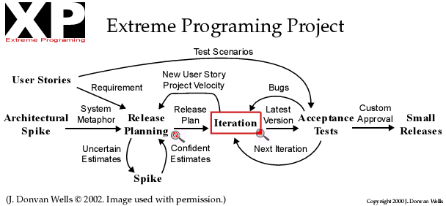
极限编程

Slide 22
选择一个方法
对于一个给定的工程而言，下列因素将会引导你选择不同的方法。
  公司文化——面向过程或者面向产品。
  团队的组成——缺少经验的开发者可能更加依靠团队的组织协调与安排，而且他们只能承担一个角色。
  项目规模——一个大的项目可能需要更多的文档（与利益相关人之间的交流）。
  需求的稳定性——需求变更的频率。
Notes:
Make up of team – Less experienced developers might need more structure and people have distinct job roles。 不太肯定

Slide 23
选择瀑布模型
使用时机：
  具有不同角色的大型团队。
  在项目的风险比较小的时候。
结论:
  对需求变更没有抵抗力。
  需要的文档比较多.

Slide 24
选择UP
使用时机：
  面向过程的企业文化。
  团队成员能承担多个角色。
  大中型规模的项目。
  需求允许变更。
结论:
  过程以及文档的工作量比较大
  不适合小型项目。

Slide 25
选择RUP
选择时机：
  选择原因与UP相同。
  公司拥有Rational的工具。
结论：
  结论同UP的结论相同。
  工具学习的压力。
  工具直接关系到小组工作的进程。
Notes:
Tools lock the team into a process . 翻译不确定

Slide 26
选择Sun Tone 架构方法
选择时机：
  选择原因与UP相同
  企业应用或者任何结构复杂的系统。
结果：
  结论同UP的结论相同。
  到目前为止只出版了很少Sun Tone架构方法服务。

Slide 27
选择XP
选择时机：
  公司文化允许试验法。
  小型的关系亲密的有灵活工作空间的团队。
  团队需要的有经验的开发人员要不少于没有经验的人。
  需求变更频繁。
结论：
  文档工作量较少.

Slide 28
总结
下面是最佳的方法实践：
  用例驱动和系统质量驱动
  以架构为中心
  迭代和增量
  基于模型的
  设计最佳实践
在这门课程中所涉及到的方法大部分都是独立的，里面的例子和上下文（context）来自于SunTone 架构方法。
没有任何一种方法能够适合所有的组织或项目。你可以根据现有的方法和最佳实践来建立自己的方法。

